Slide 1

Тема:Разработване на конфигурационен модул – част от система за автоматично архивиране на информация (файлове) от работни станции на отдалечен сървър за съхранение на информация.
Иван Халачев
Notes:
Заглавен слайд със заглавието "Конфигурационен модул за FTP сървър с PyQt5
Въведение:
----------------------------------------------------------------------------------------------------------------------------------------
Добър ден, моето име е Иван Халачев и с удоволствие ще ви представя моят проект - конфигурационен модул за FTP сървър, който беше разработен с използването на мощния инструмент PyQt5. Проектът ми е част от по-голяма система за автоматично архивиране на информация от работни станции към отдалечен сървър за съхранение на данни.

Slide 2

Notes:
Презентация на проблема: изобразяване на сложността на конфигурирането на FTP сървъри.
----------------------------------------------------------------------------------------------------------------------------------
Проблемът, който решаваме с този проект, е сложността на конфигурирането на FTP сървъри. Ръчната конфигурация изисква значително време и усилия, а също така възникват и рискове от човешки грешки. Неконтролираните грешки и неефективността на този процес са предизвикателства, които трябва да се преодолеят.

Slide 3
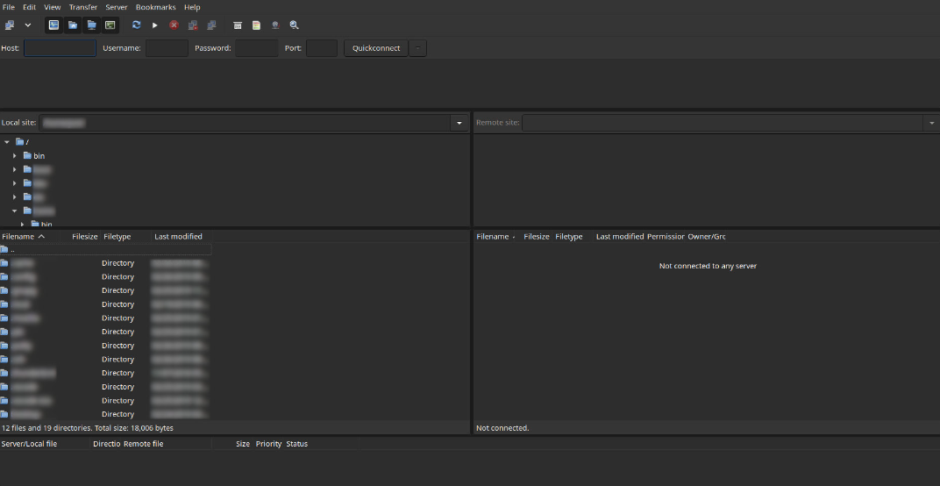
Notes:
Показване на визуален пример на графичния интерфейс на вашия конфигурационен модул за FTP сървър.
-----------------------------------------------------------------------------------------------------------------------------------
Представям ви графичния интерфейс на нашия конфигурационен модул за FTP сървър. Виждате, че той е интуитивен и лесен за използване. Модулът предоставя възможност за настройка на връзката с FTP сървъра, определяне на права за достъп и настройка на автоматично архивиране на данни.

Slide 4

Notes:
На този слайд представяме основните функционалности на нашия модул чрез снимки.
---------------------------------------------------------------------------------------------------------------------------------------------------------
Първо, имаме възможност за настройка на FTP връзката, като посочваме IP адрес, потребителско име и парола. След това можем да определим права за достъп, задавайки различни нива на достъп за потребителите. Накрая, модулът предлага автоматично архивиране на данни от работните станции към отдалечения сървър.
Основните функционалности на нашия модул включват:
Създаване на нов FTP профил с възможност за задаване на потребителско име и парола
Конфигуриране на права за достъп на потребителите до файловата система на сървъра
Автоматично архивиране на файловете от работните станции към отдалечения сървър

Slide 5

Notes:
Илюстрация на положителни резултати и постижения от вашия проект.
На този етап от разработката нашия проект все още не е завършен и не разполагаме с конкретни отзиви от потребители или статистически данни. Въпреки това, работим усърдно, за да осигурим положителни резултати и постижения в бъдеще.

Slide 6

Notes:
Заключение на презентацията, изобразяване на финалните мисли.
Представяме ви идеи за бъдещото развитие на нашия проект. Планираме да добавим поддръжка за други протоколи и да разширим функционалността за по-голяма гъвкавост и персонализация. Още една идея е интеграцията със системи за автоматизирано управление на данни и сигурност.
За бъдещото развитие на проекта ние имаме следните идеи и предложения:
Добавяне на поддръжка за FTPS и SFTP протоколи
Разширяване на възможностите за автоматично синхронизиране на данни между работните станции и сървъра
Интеграция с облачни хранилища за по-голяма гъвкавост и достъпност
Добавете съответните текстови бележки, които да обясняват предложените разширения.
Заключението на презентацията е, че конфигурационният модул за FTP сървър с PyQt5 предоставя ефективно и лесно използваемо решение за конфигуриране на FTP сървъри.

Slide 7
Благодаря за вниманието!
Notes:
Заключение нашата презентация.
---------------------------------------------------------------------------------------------------------------------
Моят конфигурационен модул за FTP сървър с PyQt5 е инструмент, който улеснява и подобрява процеса на конфигуриране на FTP сървъри. Вярвам, че със своите функционалности и потенциал, той може да бъде от полза за широк кръг от организации и потребители.
Искам да изразя благодарност за вниманието ви и времето, което отделихте за презентацията ми.

